Slide 1
Cehia
Erasmus+

Slide 2
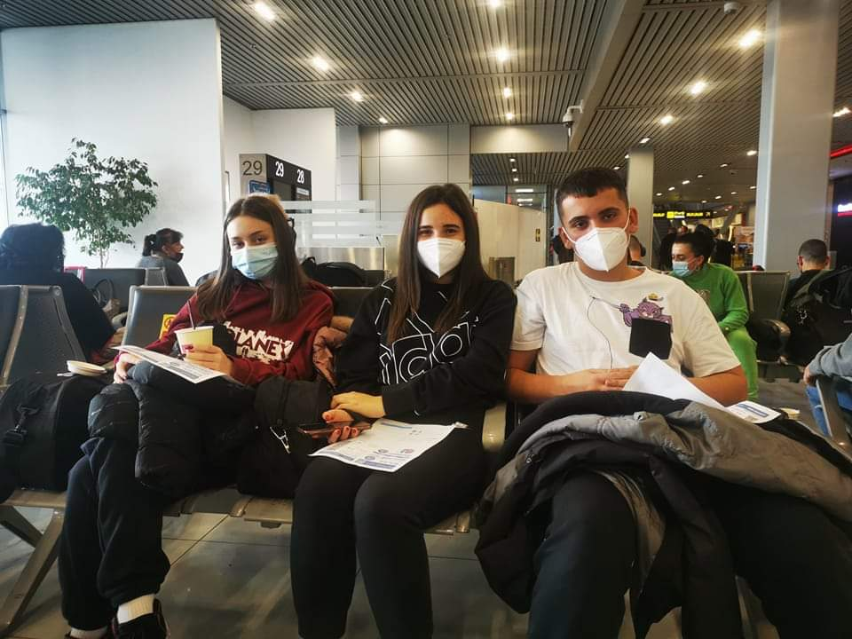
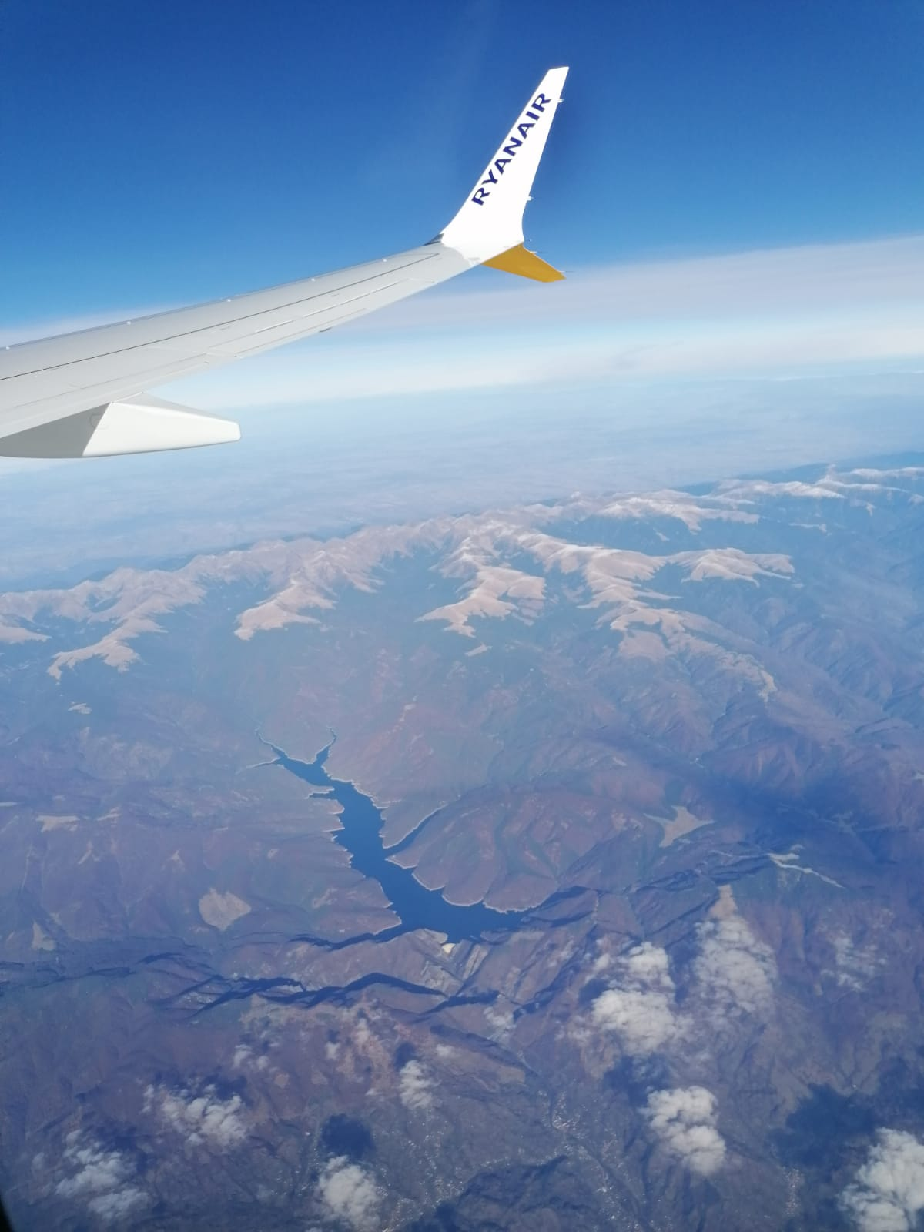
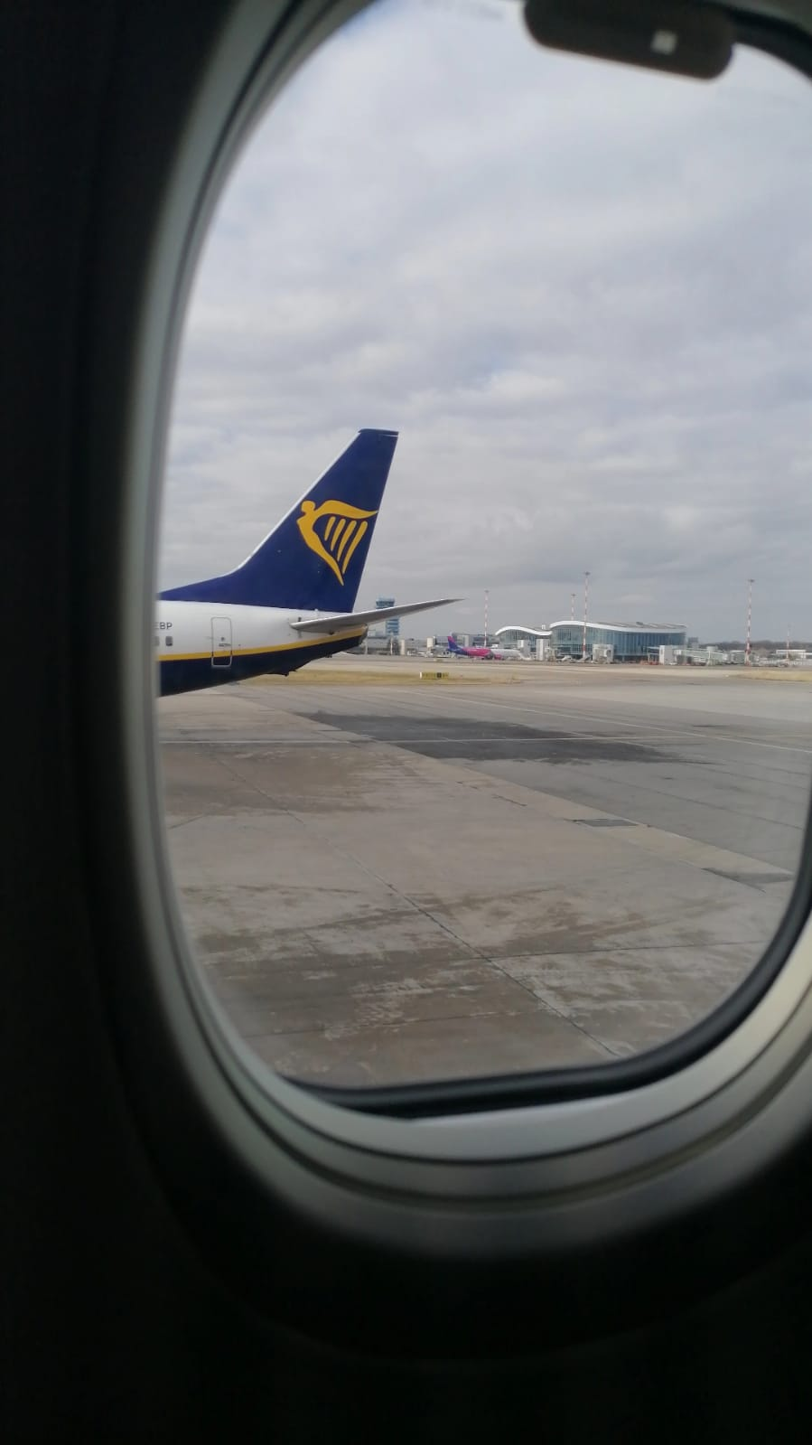
Totul a inceput din avion
Norocul nostru a fost ca am prins loc langa geam

Slide 3
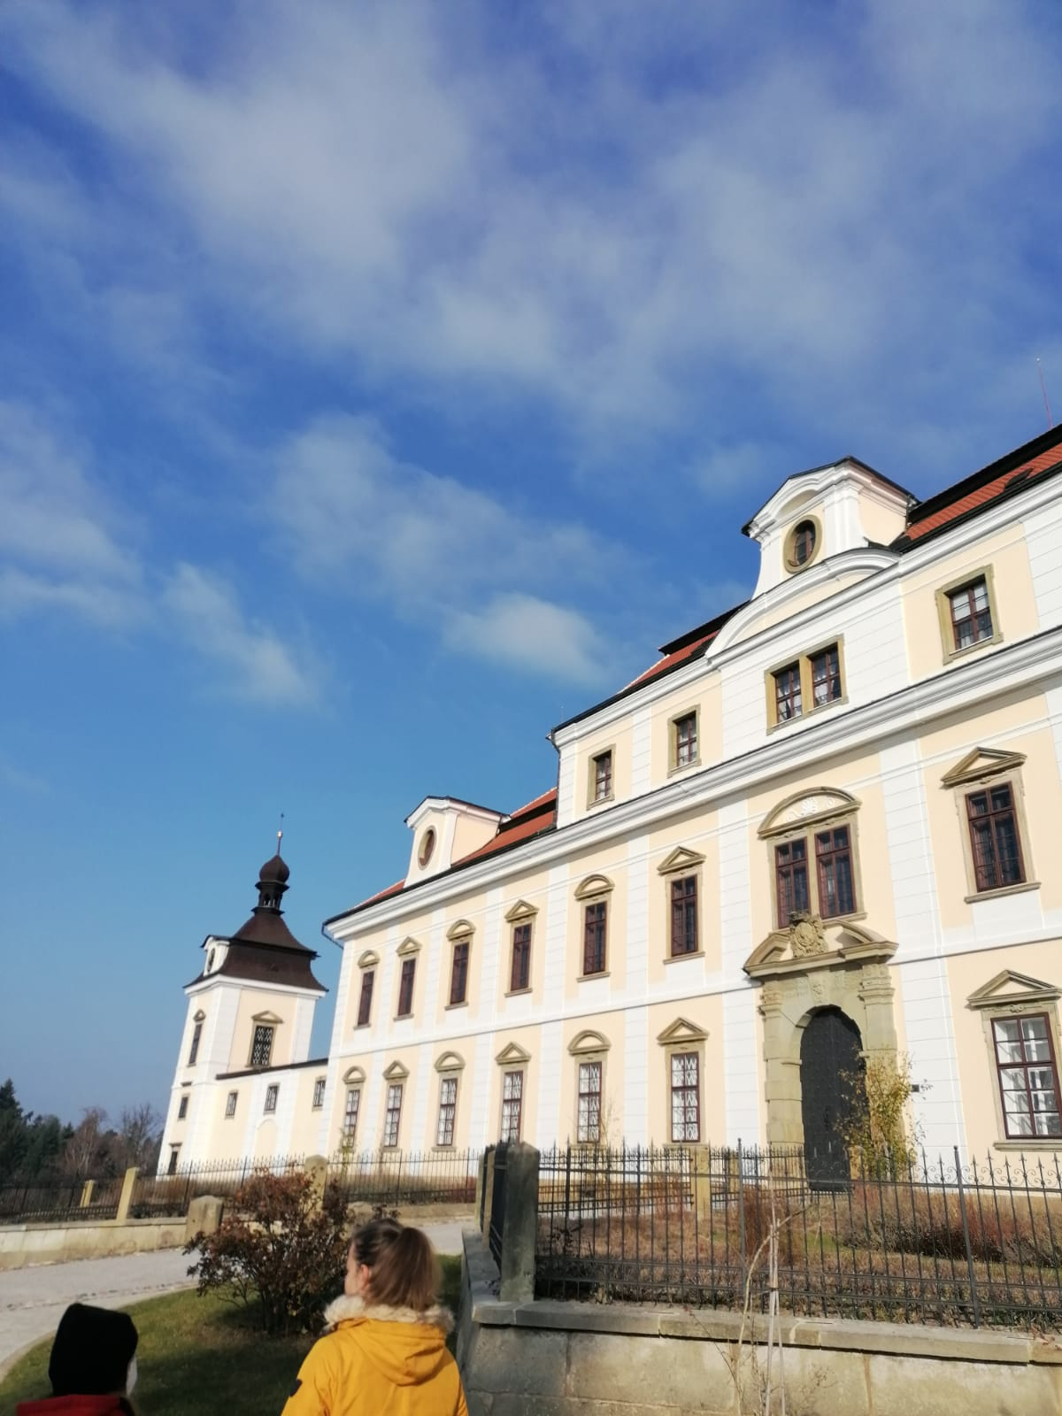
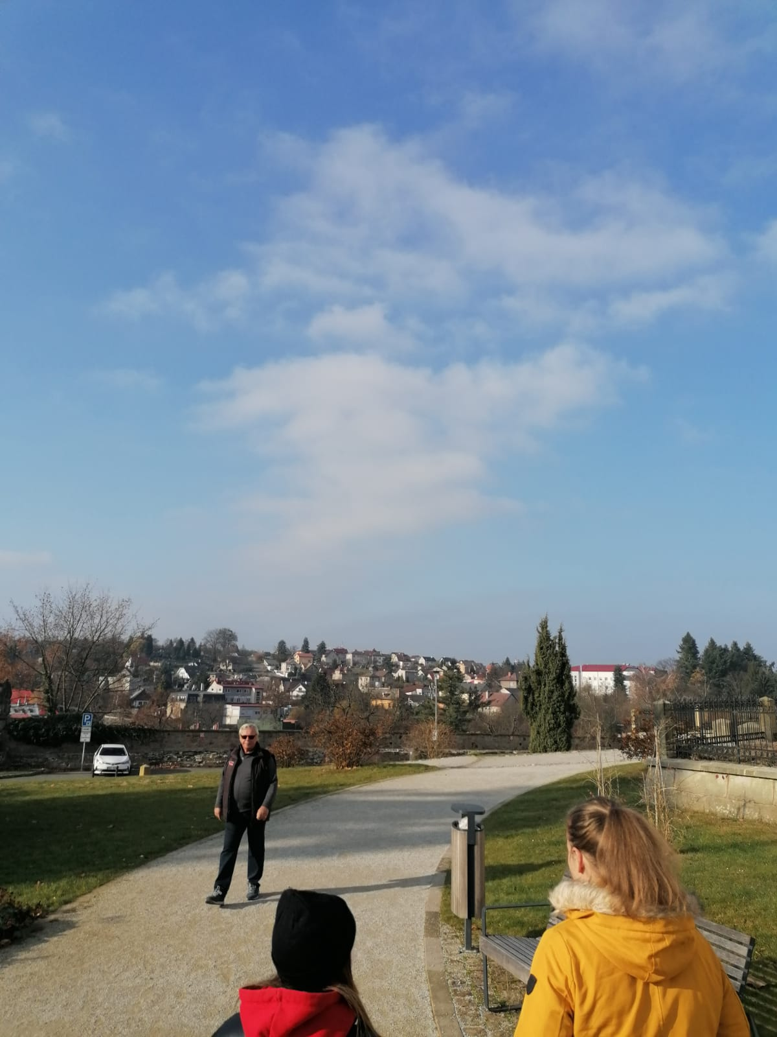
O data ajunsi in Rychnov nad Kněžnou am fost fascinati de simplitatea si frumusetea micului oras

Slide 4
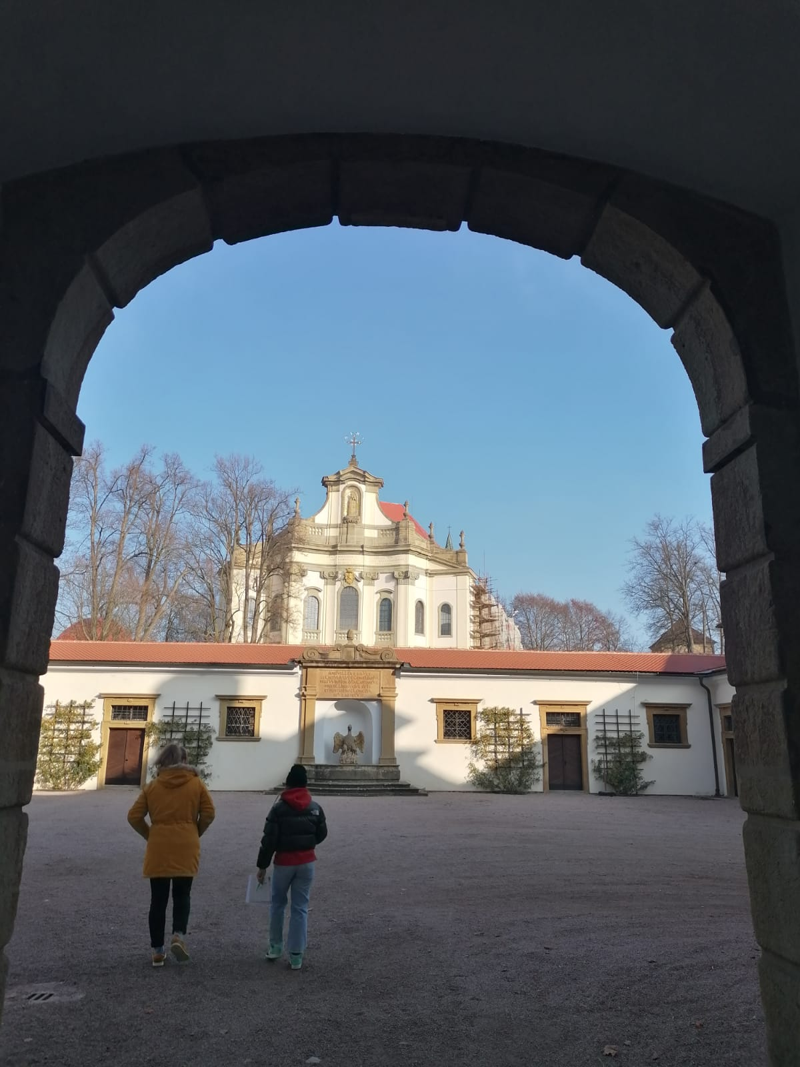

Slide 5
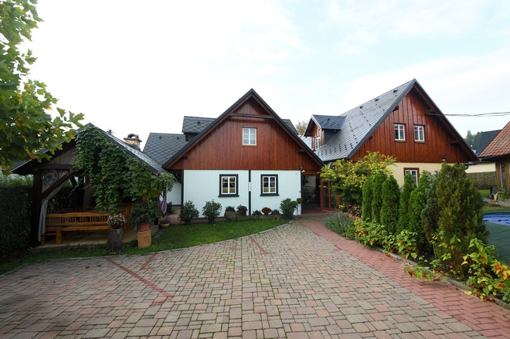
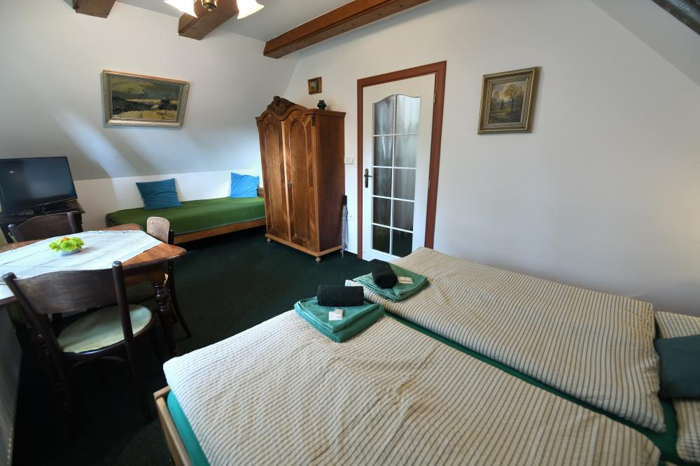
Pensiunea unde am stat in timpul proiectului se numea Penzion v Chaloupce si am fost incantati de conditiile de acolo si gazda foarte primitoare

Slide 6
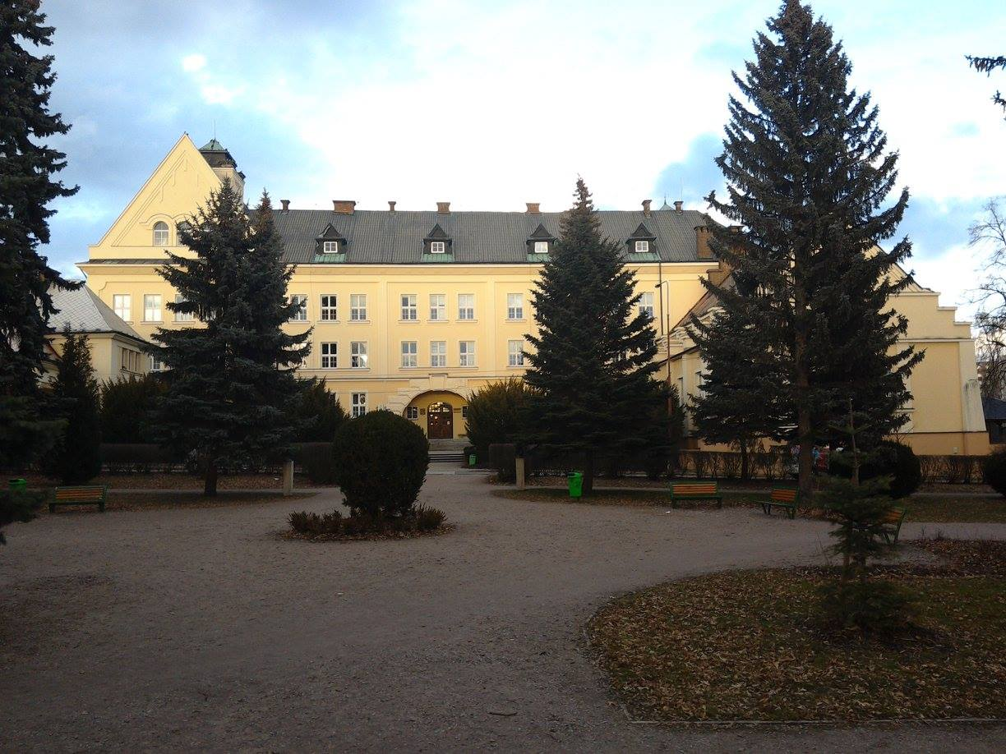
Activități desfăşurate

Slide 7
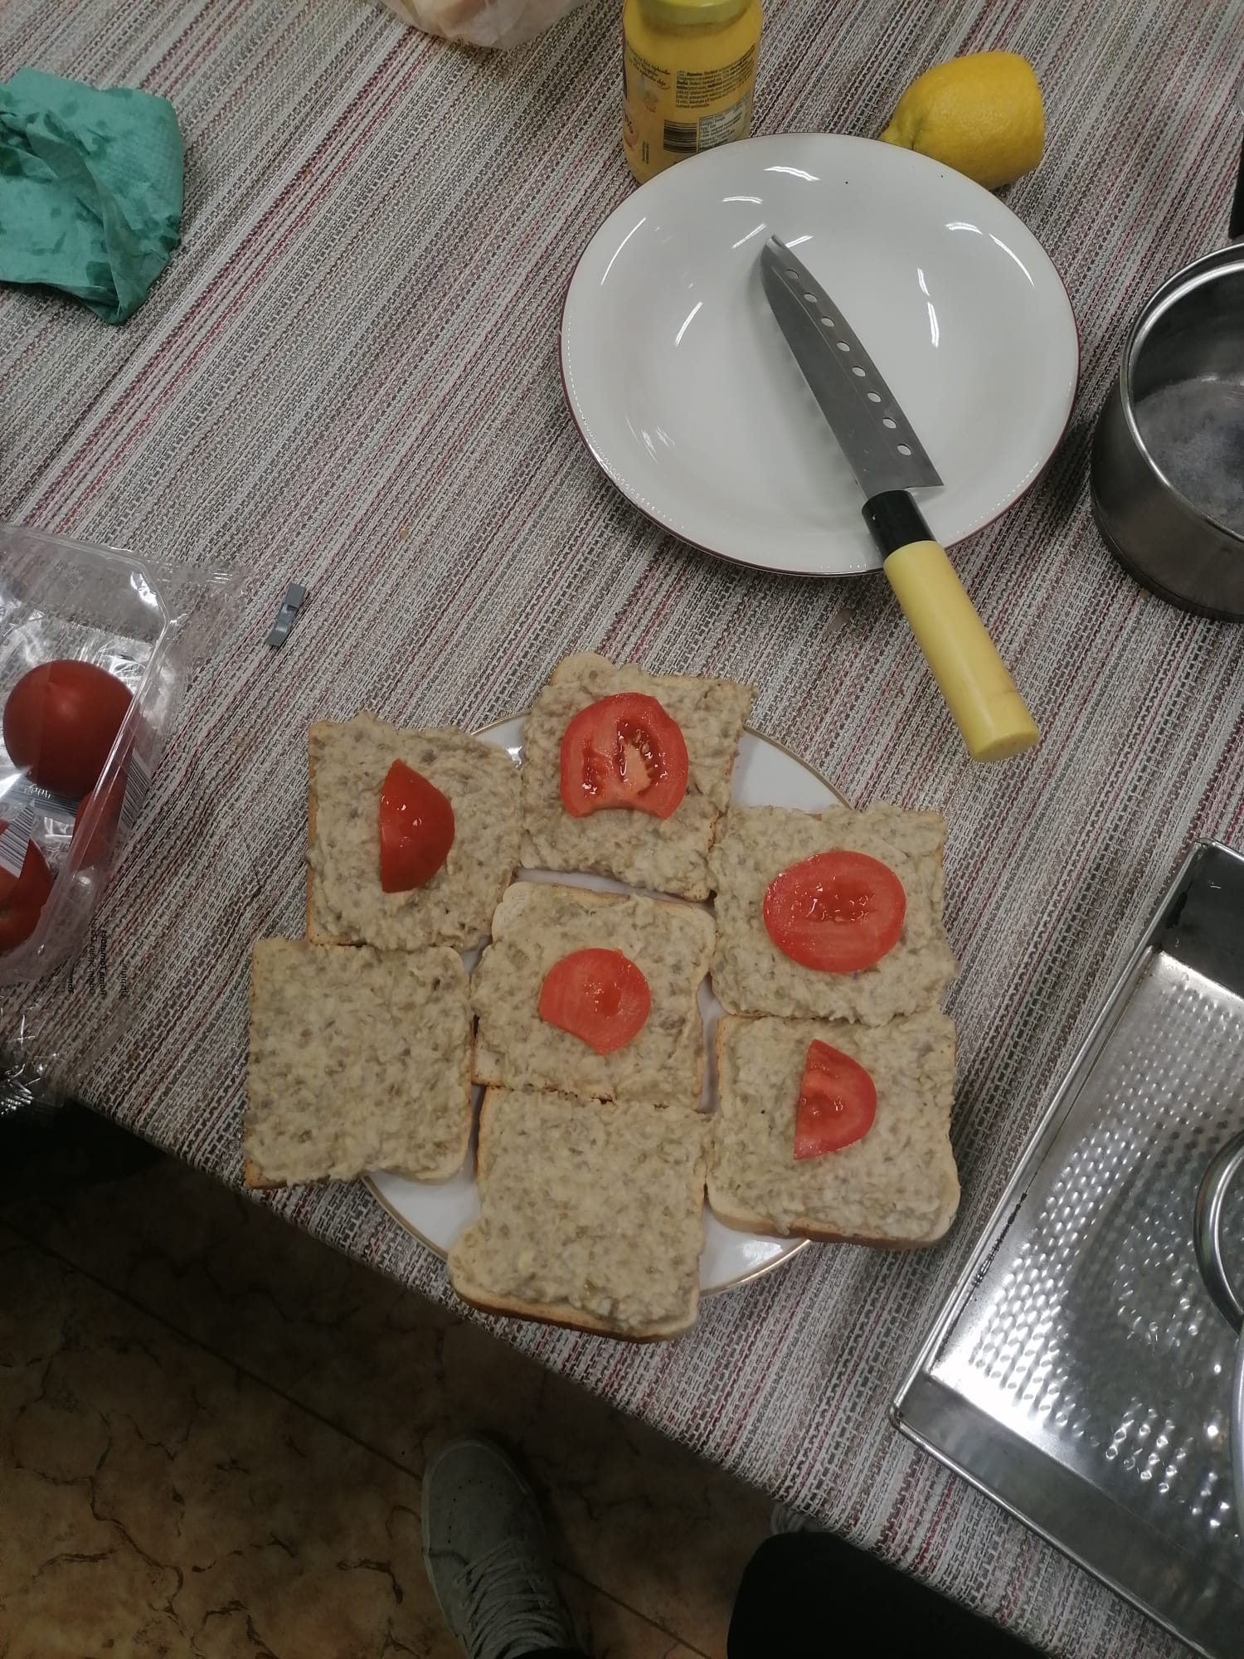
Activitatea noastra favorita a fost cand a trebuit sa gatim un fel de mancare traditional romanesc

Slide 8
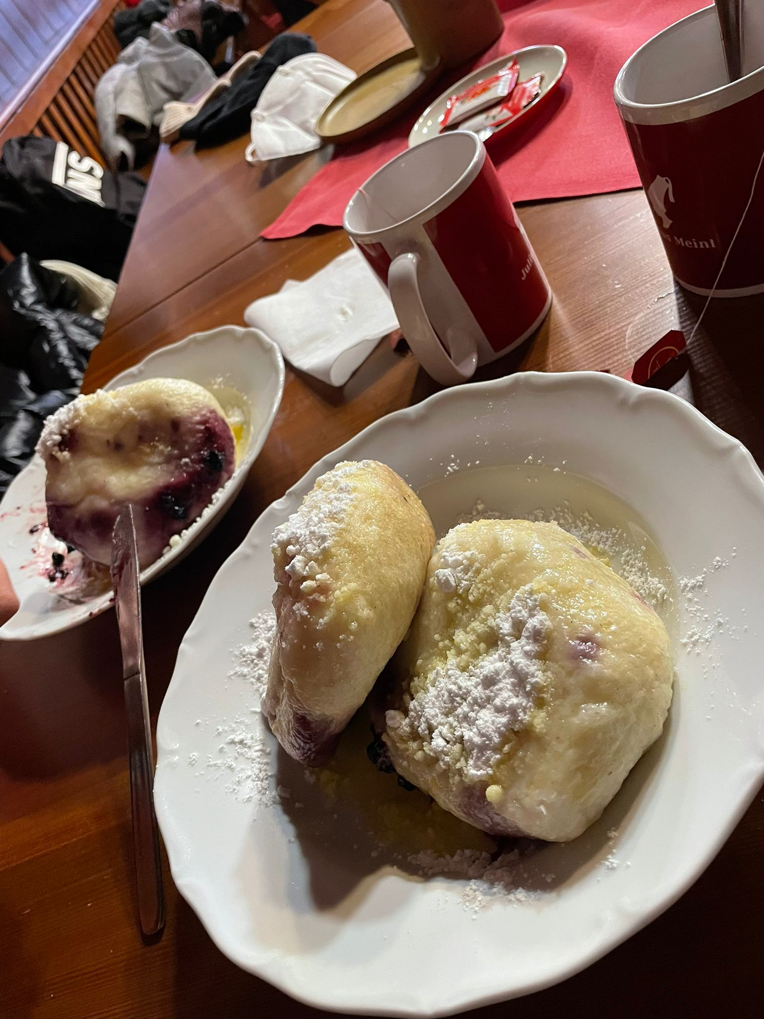
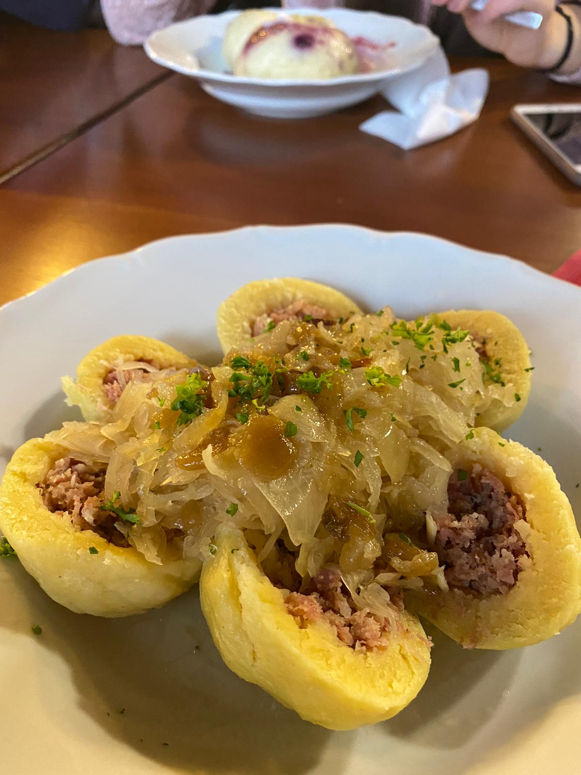
Am incercat si mai multe feluri de mancare traditionala dar aceste doua feluri chiar ne-au placut

Slide 9
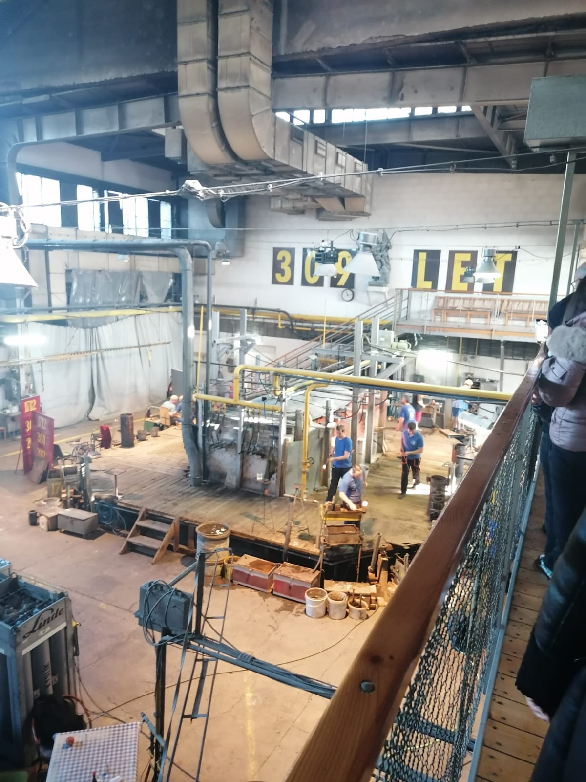
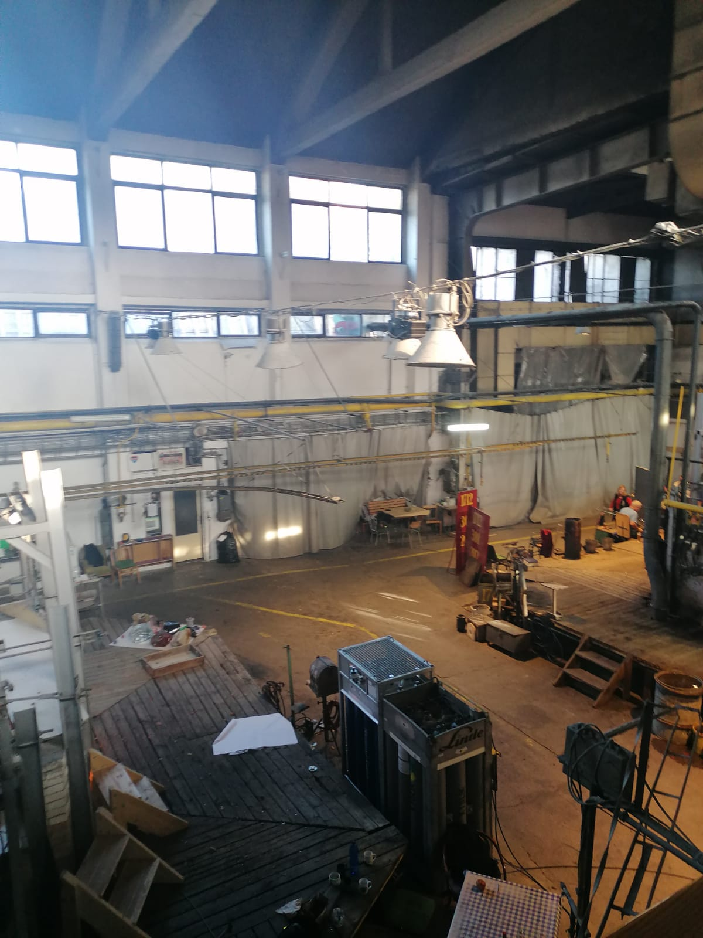
Am vizitat si cea mai veche fabrica de sticla din Europa care inca mai functioneaza de aproape 300 de ani

Slide 10
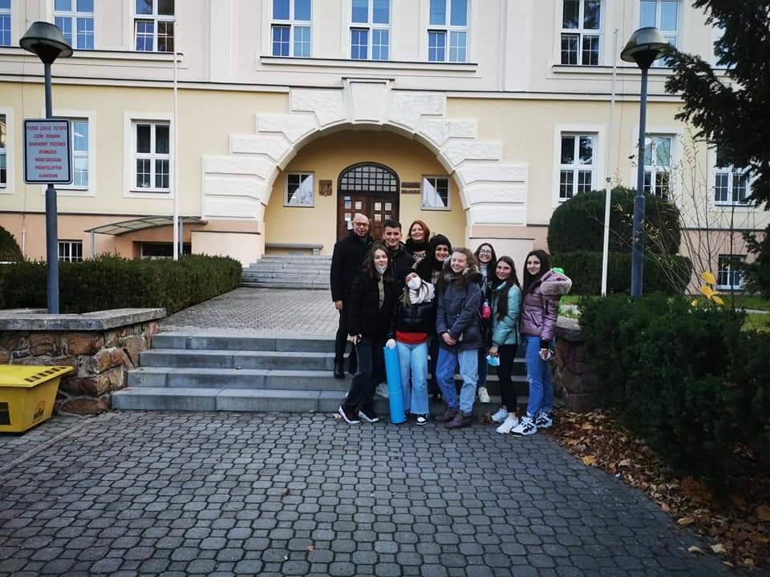
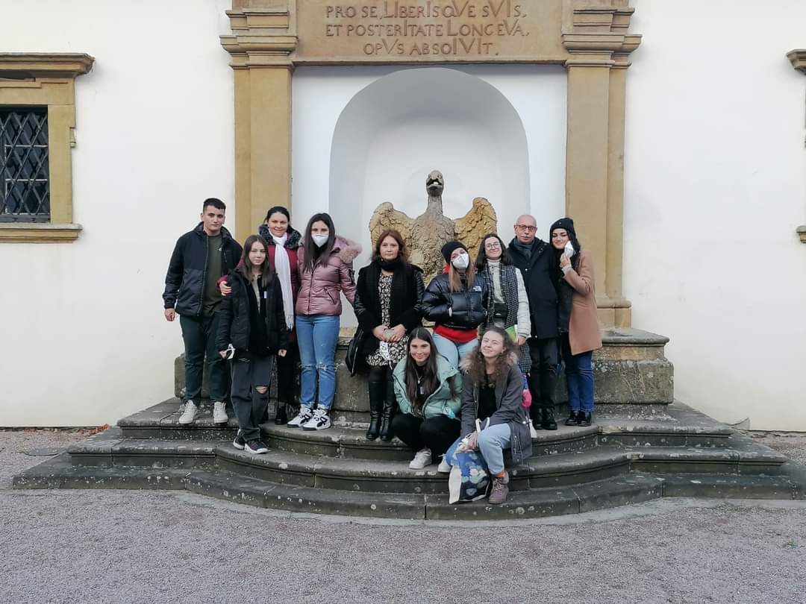
Am legat si o prietenie foarte frumoasa cu elevii din Italia si cu cei din Cehia care au fost foarte primitori

Slide 11
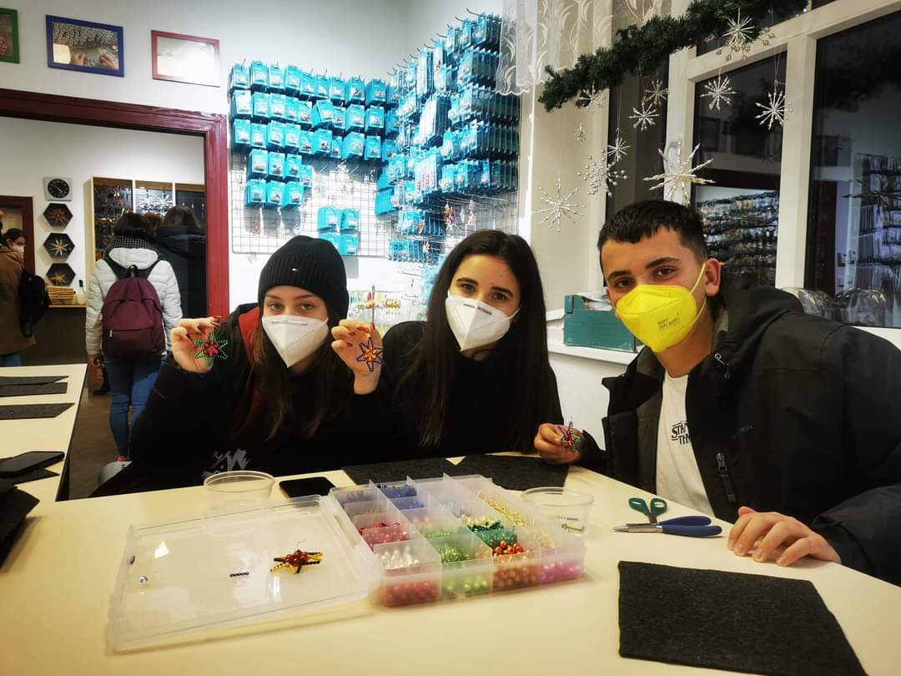
Aici am facut decoratiuni din sticla pentru brad, la fabrica Rautis

Slide 12
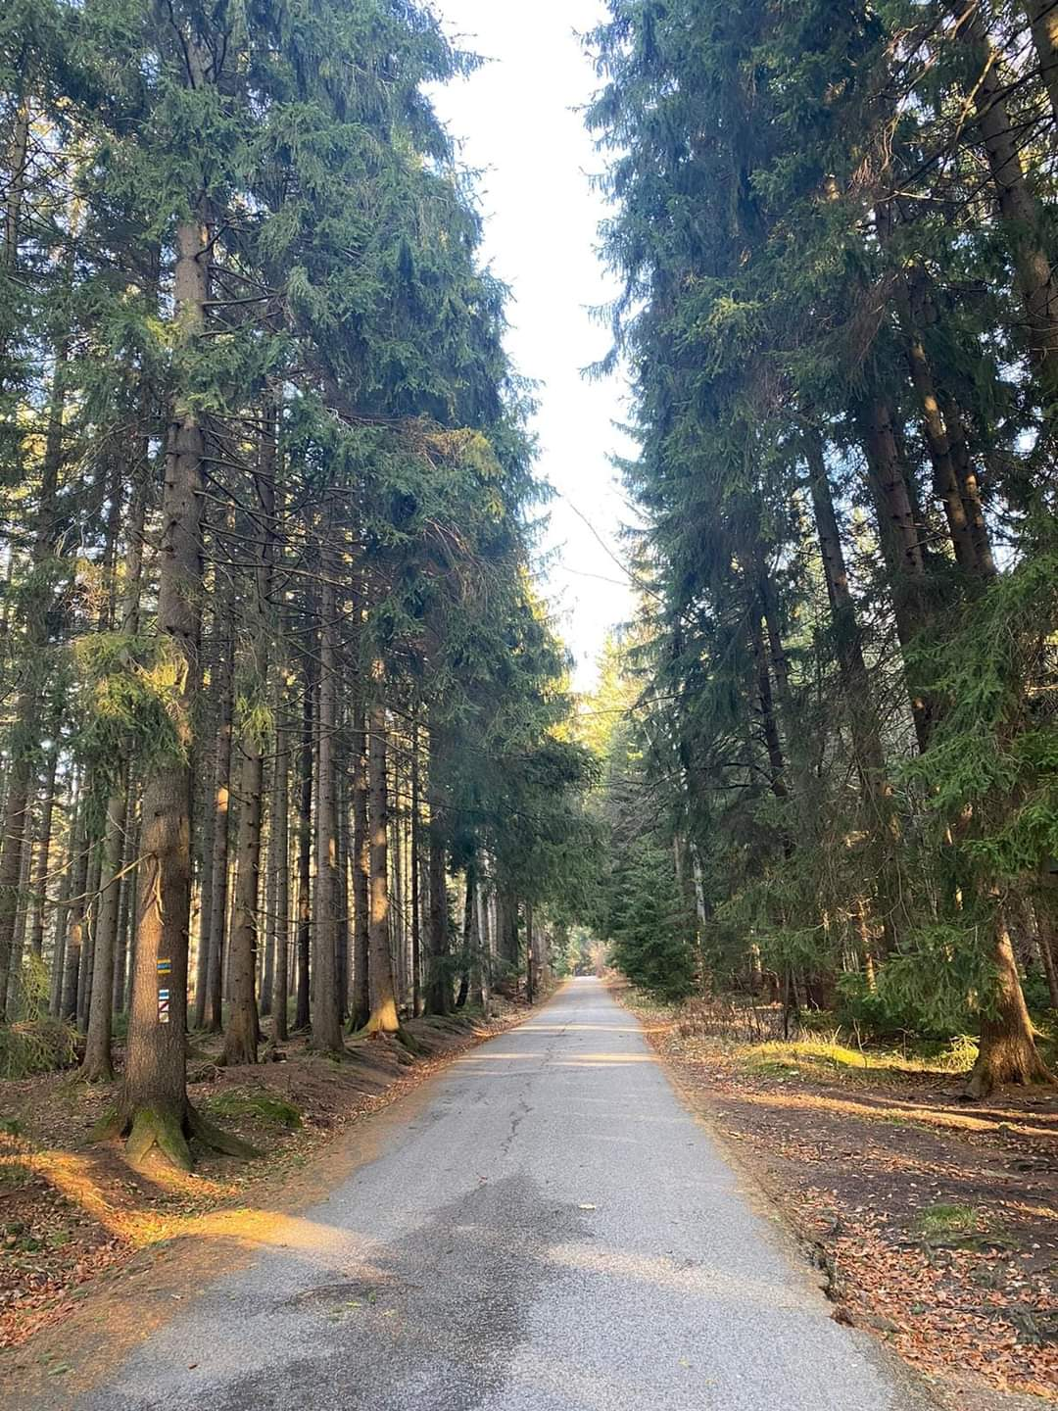
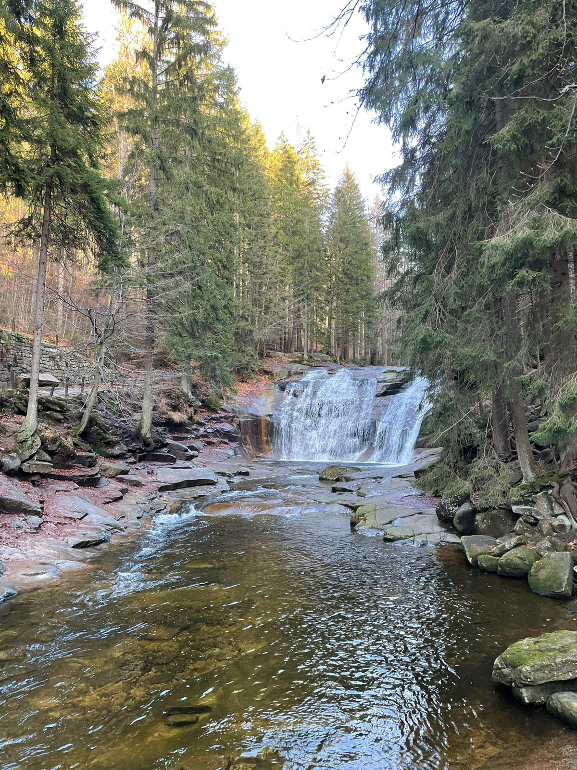
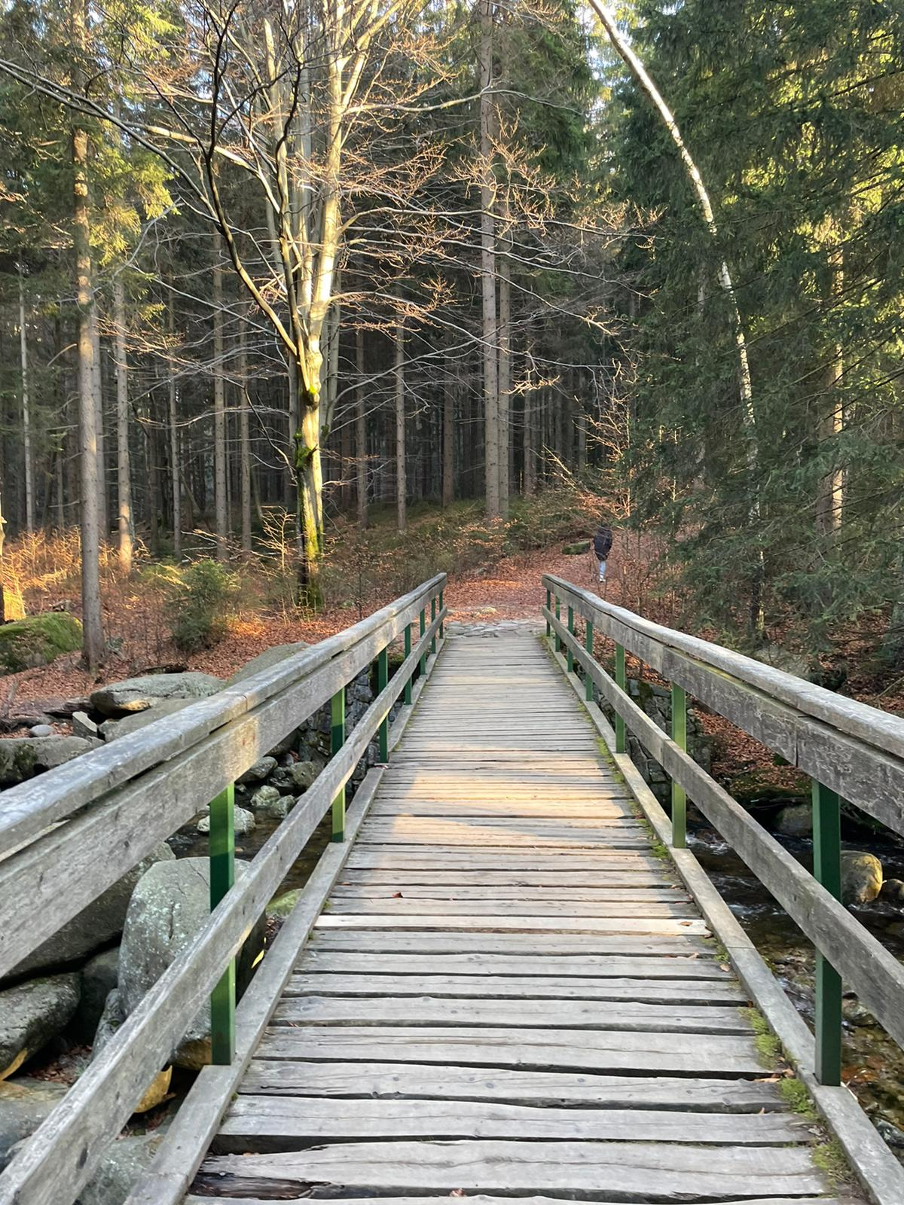
De ziua nationala am fost intr-o expeditie la munte

Slide 13
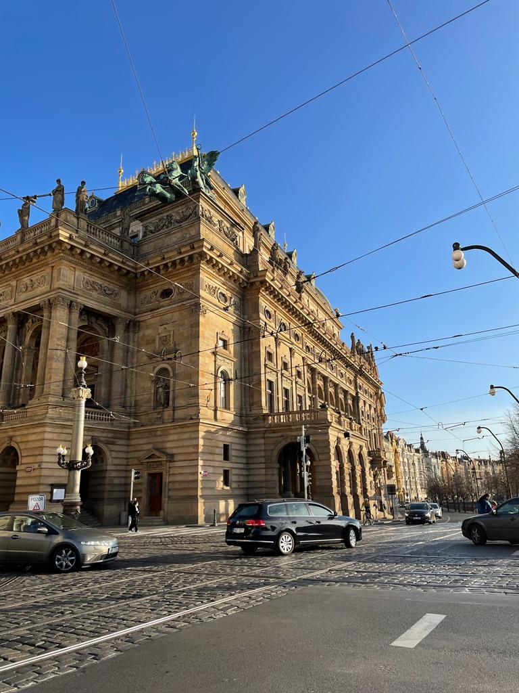
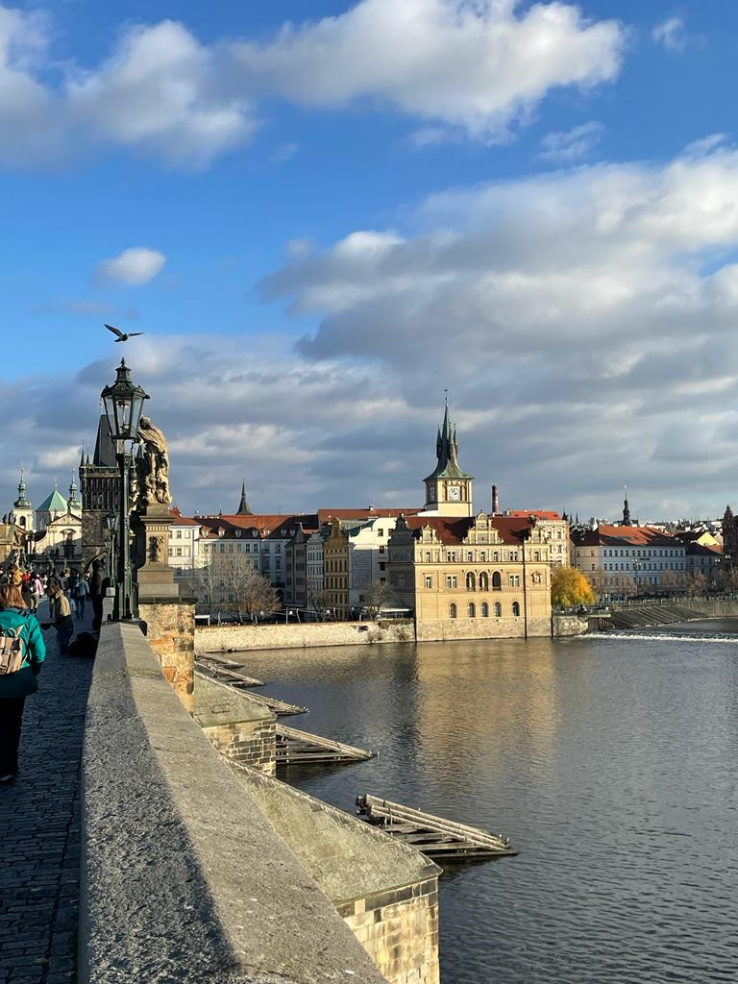
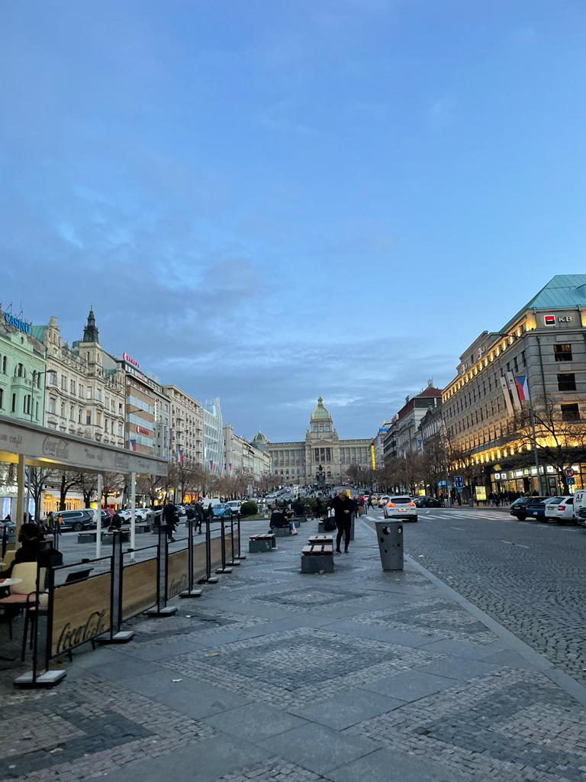
In ultima zi am vizitat Praga, un oras minunat

Slide 14
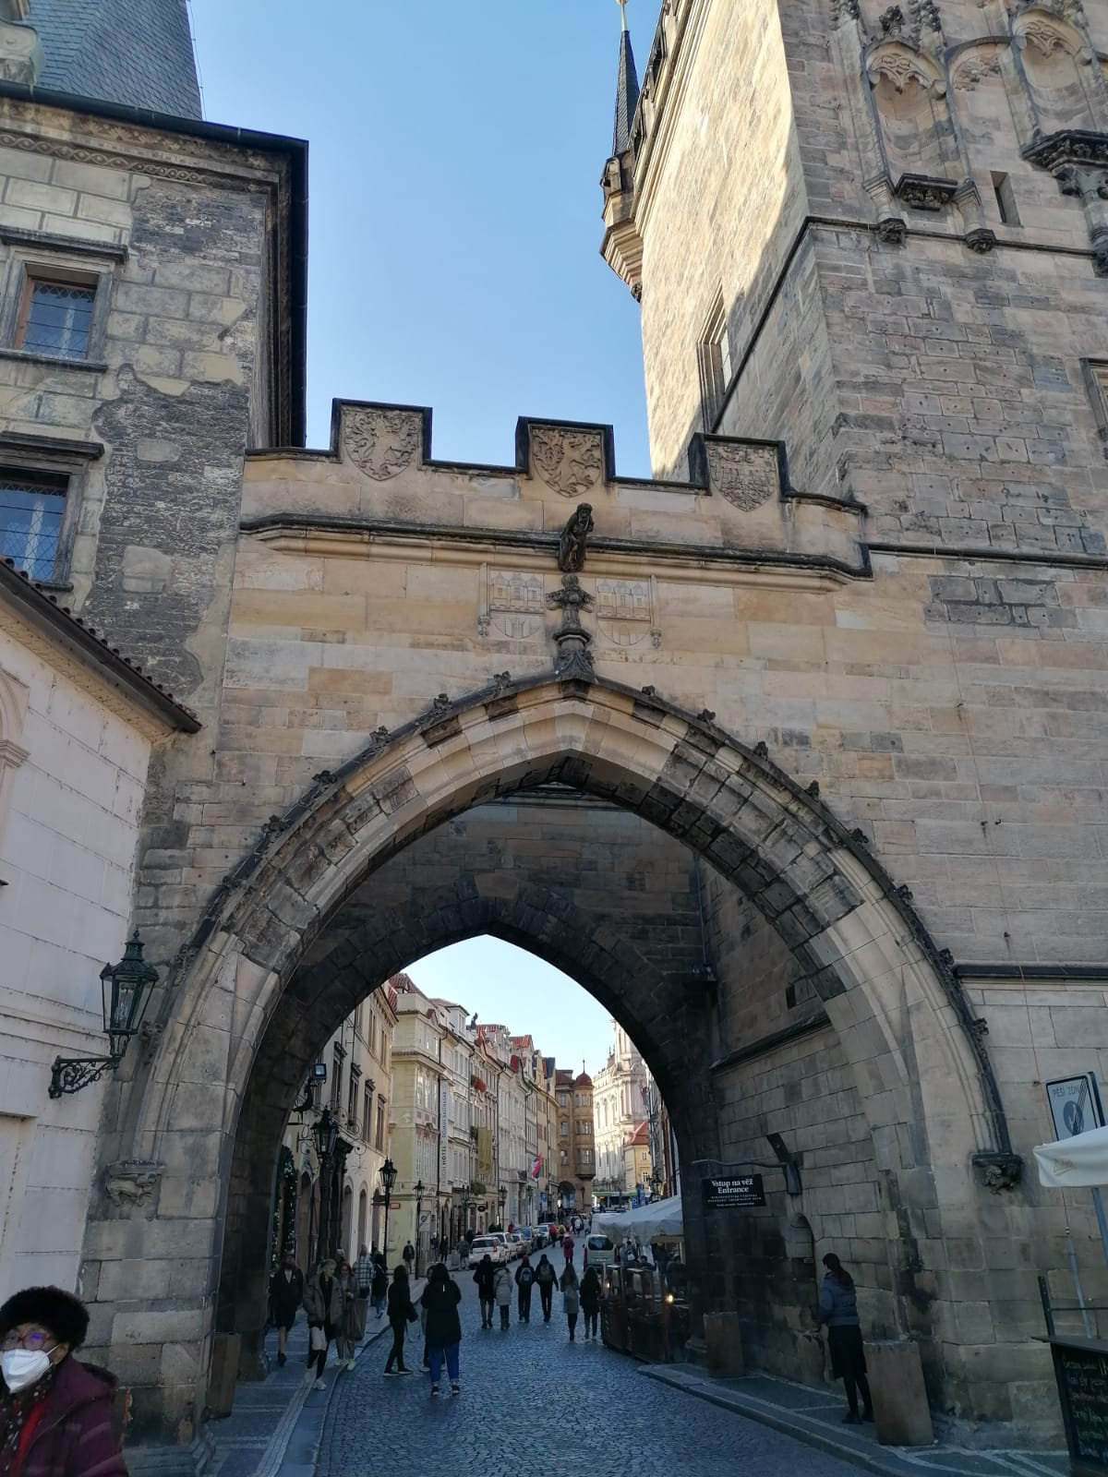

Slide 15
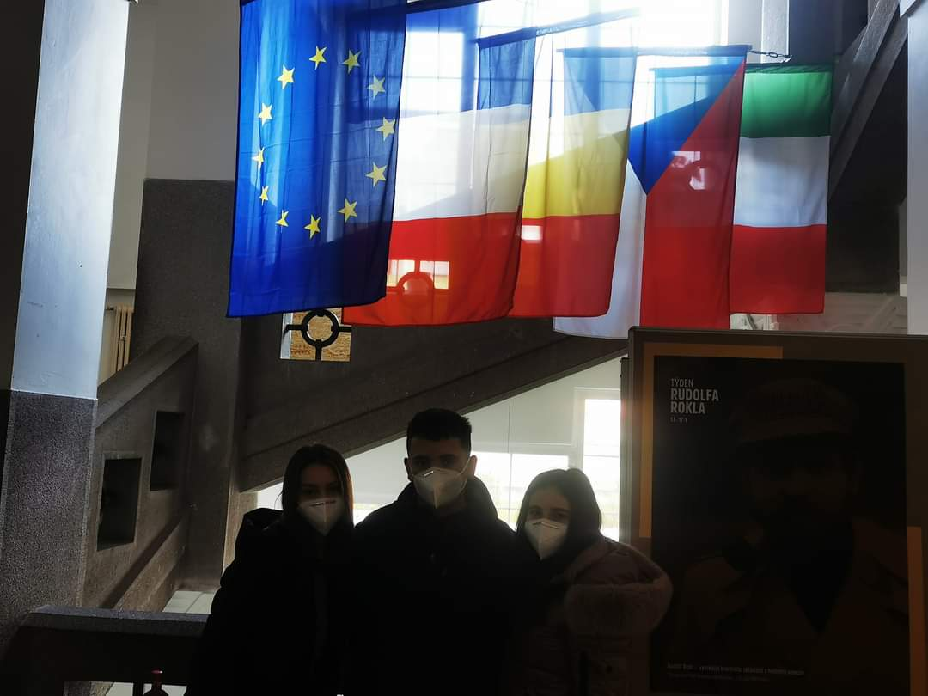
Erasmus+ a fost o experienta minunata

